Slide 1
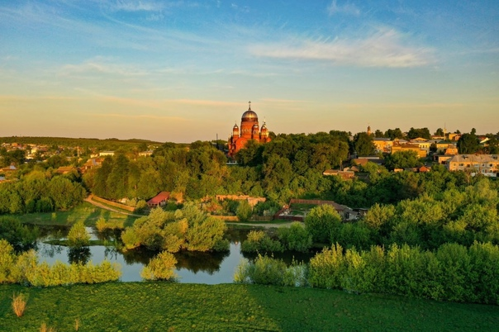
Уржумский район
Учебные заведения, большие предприятия

Slide 2
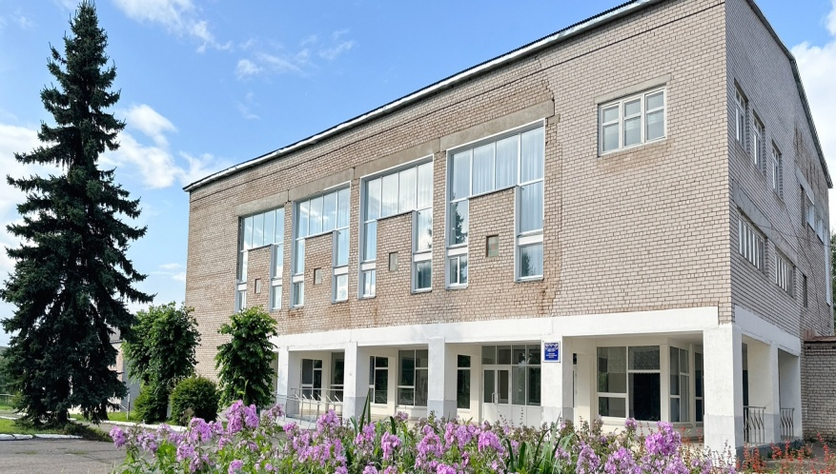
КИРОВСКОЕ ОБЛАСТНОЕ ГОСУДАРСТВЕННОЕ ПРОФЕССИОНАЛЬНОЕ ОБРАЗОВАТЕЛЬНОЕ АВТОНОМНОЕ УЧРЕЖДЕНИЕ "УРЖУМСКИЙ АГРАРНО - ТЕХНИЧЕСКИЙ ТЕХНИКУМ"
Адрес: 613530, Кировская обл., г. Уржум, ул. Яранский тракт, 21 График работы: понедельник - пятница 8.00-17.00. Выходные: суббота-воскресенье. Сайт: http://www.agrotex-urzhum.ru Страница в ВКонтакте: https://vk.com/agrotex_urzhum Группа в ВКонтакте: https://vk.com/agrotex__urzhum Группа в Одноклассниках: https://ok.ru/group/64010452926705 Канал в Telegram: https://t.me/agrotex_urzhum Электронная почта: pl-38@mail.ru Директор: Просвирякова Людмила Николаевна Телефоны: Директор (83363) 2-25-80 Приемная (83363) 2-24-40 Заведующий воспитательным отделом (83363) 2-13-41 Бухгалтерия (83363) 2-25-91 Учебная часть (83363) 2-13-67
Адреса общежитий: 613530, Кировская обл., г. Уржум, ул. Яранский тракт, 21. Тел. (83363) 2-24-59 613530, Кировская обл., г. Уржум, ул. Белинского, 3. Тел. (83363) 2-17-62
Обучение ведется на русском языке.

Slide 3
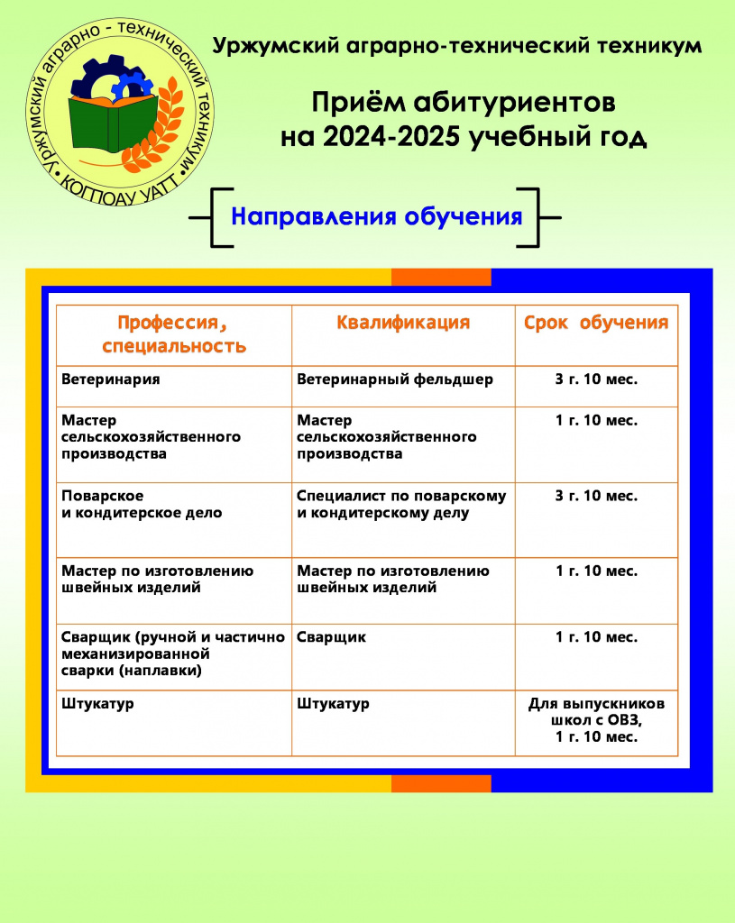

Slide 4
Государственное образовательное учреждение среднего профессионального образования "Уржумское медицинское училище"
613530, Кировская область, г.Уржум,ул.Некрасова,44
urzhummedcollege@mail.ru
(83363) 2-25-96 - директор - Рябова Людмила Викторовна
(83363) 2-17-80 - приёмная комиссия, ответственный секретарь приемной комиссии
(83363) 2-25-99 - заместитель директора по учебной работе
(83363) 2-25-03 - бухгалтерия

Slide 6
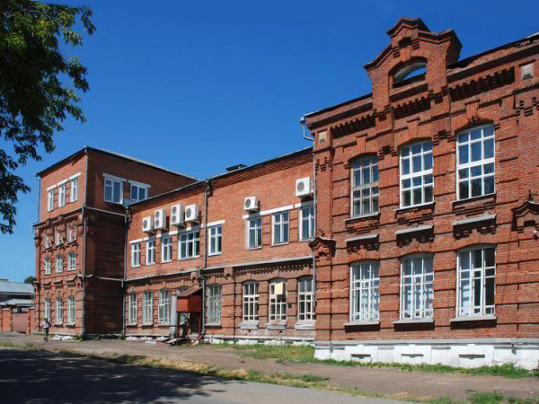
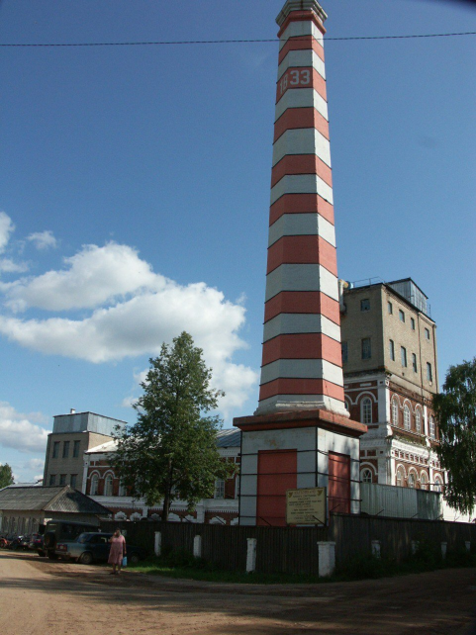
ОТКРЫТОЕ АКЦИОНЕРНОЕ ОБЩЕСТВО "УРЖУМСКИЙ СПИРТОВОДОЧНЫЙ ЗАВОД"
Кировская обл., Уржумский район, г. Уржум, ул. Кирова, д. 8А
Страбыкин Игорь Владимирович, генеральный директор

Slide 7
Виды деятельности
Основной вид деятельности по ОКВЭД
Производство дистиллированных питьевых алкогольных напитков: водки, виски, бренди, джина, ликеров и т. п.
Дополнительные виды деятельности
Пчеловодство
Предоставление услуг в области растениеводства
Рыболовство пресноводное
Производство готовых кормов (смешанных и несмешанных), кроме муки и гранул из люцерны, для животных, содержащихся на фермах

Slide 8
МОДУЛЬ ООО мясная промышленность
Кировская область, Уржум, Россия, 613531
Гоголя улица, 1
+7 (83363) 21245
+7 (83363) 41150
+7 (83363) 22435
+7 (83363) 22144

Slide 9
Производство: колбасы вареные, полукопченые, сосиски, сардельки, копчености из свинины, рыбные изделия (рыба соленая, копченая вяленая). Заготовительная деятельность.

Slide 10
Уржумский Мясокомбинат
г. Уржум, ул. Рокина 16.
Режим работы: пн.-вс. 8.00 - 18.00; обед 13.00 -14.00

Slide 11
ООО "Хлеб" / Уржумский хлебокомбинат
Уржум, улица Гоголя, 89
+7 (83363) 2-11-00

